Slide 1
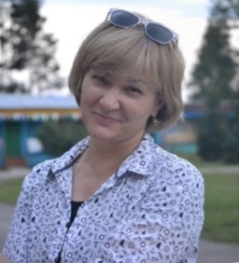
«Хоббит»
детский оздоровительный лагерь
Адрес лагеря: 433580, Ульяновская область, Новомалыклинский район, с. Новочеремшанск, Лесхозная ул., д. 42 Адрес офиса: 432027, Ульяновская область, г. Ульяновск, Радищева ул., д. 145 тел. 8(8422)46-26-70, 46-26-54 E-mail: rima-9@mail.ru, lager_hobbit@mail.ru https: //vk.com/dol_hobbit http: //hobbit73.ru
1 смена 28.05 - 17.06.2022 (21 день) Возраст детей 7 - 14 лет | 2 смена 20.06 - 03.07.2022 (14 дней) Возраст детей 7 - 16 лет | 3 смена 06.07 - 19.07.2022 (14 дней) Возраст детей 7 - 16 лет | 4 смена 22.07 - 04.08.2022 (14 дней) Возраст детей 7 - 16 лет | 5смена 07.08 - 27.08.2022 (21 день) Возраст детей 7 - 14 лет | ДИРЕКТОР ЛАГЕРЯ Мисанец Рима Ренатовна 8-951-096-57-49
Программа «Лето-PRO»
 | Цена путёвки 23 230,50 руб. Сумма возмещения 10 930,50 руб.

Slide 2
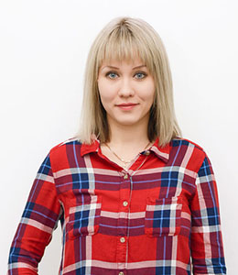
«Смарт»
детский образовательный лагерь (г. Димитровград)
Адрес лагеря: 433507, Ульяновская область, г. Димитровград, Ленина пр., д. 1 «В», тел. 8 -967-774-81-04 Адрес офиса: 432063, Ульяновская область, г. Ульяновск, 2 пер. Мира, д. 26, тел. +7(8422)42-51-02 E-mail: camp@ulsmart.ru http: //camp.ulsmart.ru vk.com: smartcamp73 Instagram: @smartcamp73
1 смена 29.05 - 11.06.2022 (14 дней) Возраст детей 6,5 - 17 лет | 2 смена 14.06 - 27.06.2022 (14 дней) Возраст детей 6,5 - 17 лет | 3 смена 30.06 - 13.07.2022 (14 дней) Возраст детей 6,5 - 17 лет | 4 смена 16.07 - 29.07.2022 (14 дней) Возраст детей 6,5 - 17 лет | 5 смена 01.08 - 14.08.2022 (14 дней) Возраст детей 6,5 - 17 лет | 6 смена 17.08 - 26.08.2022 (10 дней) Возраст детей 6,5 - 17 лет | РУКОВОДИТЕЛЬ ПРОГРАММЫ Петрова Кристина Юрьевна +7-962-632-47-17
Программа Международный лагерь «Smart Camp» занятия английским зыком, вожатые-иностранцы, тренинги soft skills
Цена путёвки 23 930,50 руб. Сумма возмещения 10 930,50 руб. | Цена путёвки 26 330,50 руб. Сумма возмещения 10 930,50 руб. |  |  |  | Цена путёвки 17 807,50 руб. Сумма возмещения 7 807,50 руб.

Slide 3
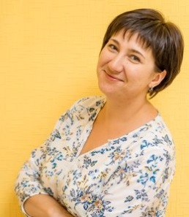
«Смарт»
детский оздоровительно - образовательный центр (Чердаклинский район)
Адрес центра: 433400, Ульяновская область, Чердаклинский район, Ульяновский мехлесхоз, Чердаклинское лесничество, квартал 18, 41 Адрес офиса: 432063, Ульяновская область, г. Ульяновск, 2 пер. Мира, д. 26, тел. +7(8422)42-51-02 E-mail: camp@ulsmart.ru http: //camp.ulsmart.ru vk.com: smartcamp73 Instagram: @smartcamp73
1 смена 29.05 - 11.06.2022 (14 дней) Возраст детей 6,5 - 17 лет | 2 смена 14.06 - 27.06.2022 (14 дней) Возраст детей 6,5 - 17 лет | 3 смена 30.06 - 13.07.2022 (14 дней) Возраст детей 6,5 - 17 лет | 4 смена 16.07 - 29.07.2022 (14 дней) Возраст детей 6,5 - 17 лет | 5 смена 01.08 - 14.08.2022 (14 дней) Возраст детей 6,5 - 17 лет | 6 смена 17.08 - 26.08.2022 (10 дней) Возраст детей 6,5 - 17 лет | РУКОВОДИТЕЛЬ ПРОГРАММЫ Филькина Елена Сергеевна +7-927-987-09-17
Программа Международный лагерь «Smart Camp» занятия английским зыком, вожатые-иностранцы, тренинги soft skills
Цена путёвки 27 030,50 руб. номера стандарт 31 030,50 руб. номера комфорт Сумма возмещения 10 930,50 руб. | Цена путёвки 30 030,50 руб. номера стандарт 36 030,50 руб. номера комфорт Сумма возмещения 10 930,50 руб. |  |  |  | Цена путёвки 19 307,50 руб. номера стандарт 23 307,50 руб. номера комфорт Сумма возмещения 7 807,50 руб.

Slide 4
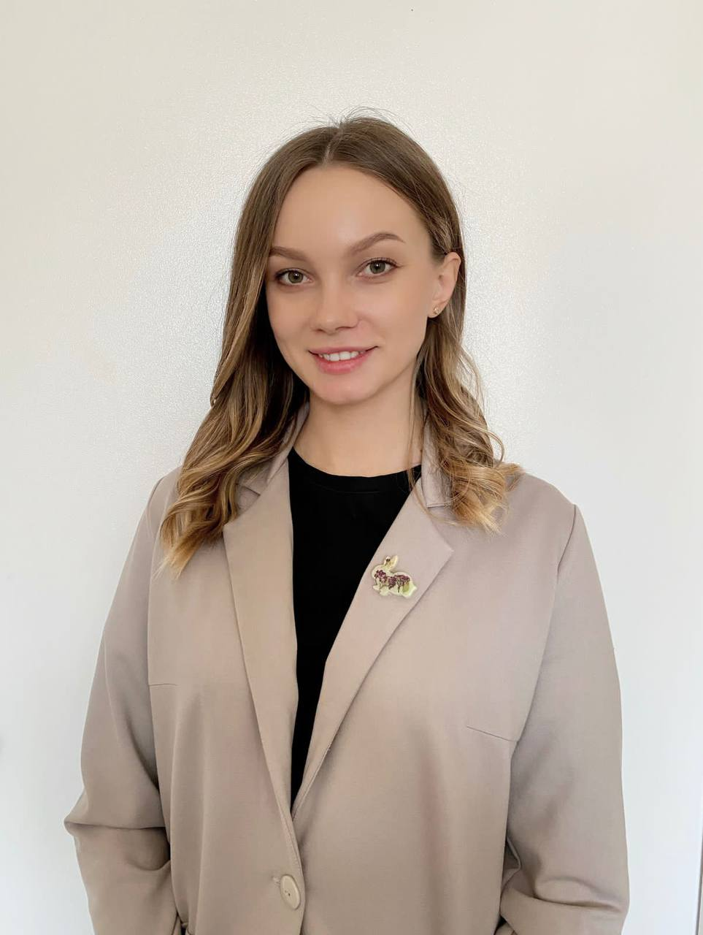
«Детский развивающий лагерь «Джем»»
на базе ДОЛ им. А. Матросова
Адрес лагеря: 433340, Ульяновская область, поселок Станция-Охотничья, улица Гая, д. 37 тел. 8(8422)42-51-02 Адрес офиса: Ульяновская область, г. Ульяновск, 2й пер. Мира, д. 26 , тел. 8(8422)42-51-02 E-mail: dl.ulcamp73@gmail.com http: //camp73.ru vk.com: https://vk.com/ul_matrosovo
1 смена 01.06 - 21.06.2022 (21 день) Возраст детей 6,5 - 17 лет | 2 смена 24.06 - 14.07.2022 (21 день) Возраст детей 6,5 - 17 лет | 3 смена 17.07 - 06.08.2022 (21 день) Возраст детей 6,5 - 17 лет | 4 смена 09.08 - 29.08.2022 (21 день) Возраст детей 6,5 - 17 лет | ДИРЕКТОР ЛАГЕРЯ Румынская Наталья Сергеевна 8-967-771-29-41
Программа «Навыки твоего успешного будущего» командная работа, критическое и креативное мышление, коммуникативные навыки и навыки здорового образа жизни, эмоциональный и экологический интеллект
Цена путёвки 26 895,75 руб. Сумма возмещения 16 395,75 руб.

Slide 5
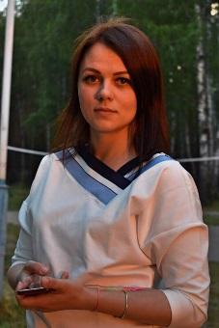
«Берёзка»
детский оздоровительный лагерь
Адрес лагеря: 433374, Ульяновская область, Тереньгульский район, с. Ясашная Ташла, Лесная ул., д. 30 Адрес офиса: 432063, Ульяновская область, г. Ульяновск, Кузнецова ул. , д. 6, тел. +7(8422)92-88-89 E-mail: admin@artekovo.ru http: //www.berezkadol.ru/ vk.com: //berezzka73 Instagram //com:@beriozkadol
1 смена 01.06 - 21.06.2022 (21 день) Возраст детей 6,5 - 18 лет | 2 смена 24.06 - 14.07.2022 (21 день) Возраст детей 6,5 - 18 лет | 3 смена 17.07 - 06.08.2022 (21 день) Возраст детей 6,5 - 18 лет | 4 смена 09.08 - 29.08.2022 (21 день) Возраст детей 6,5 - 18 лет | ДИРЕКТОР ЛАГЕРЯ Кравец Алина Сергеевна 8-908-476-91-02
Программа «Назад в будущее» | Программа «Проектная мастерская» | Программа «Финансовая грамотность» | Программа «Вектор роста»
Цена путёвки 30 135,75 руб. Сумма возмещения 16 395,75 руб.

Slide 6
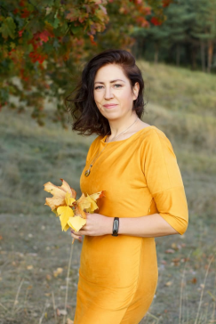
«Туристическая деревня Артеково»
детский оздоровительный лагерь
Адрес лагеря: 433400, Ульяновская область, Чердаклинский район, Ульяновский мехлесхоз, Чердаклинское лесничество, 9 квартал Адрес офиса: 432063, Ульяновская область, г. Ульяновск, Кузнецова ул., д. 6, тел. +7(8422)92-88-89 E-mail: admin@artekovo.ru http://artekovo.ru vk.com: //artekovo Instagram://com:@artekovo_td
1 смена 30.05 - 19.06.2022 (21 день) Возраст детей 6,5 - 18 лет | 2 смена 22.06 - 05.07.2022 (14 дней) Возраст детей 6,5 - 18 лет | 3 смена 08.07 - 21.07.2022 (14 дней) Возраст детей 6,5 - 18 лет | 4 смена 24.07 - 06.08.2022 (14 дней) Возраст детей 6,5 - 18 лет | 5 смена 09.08 - 29.08.2022 (21 день) Возраст детей 6,5 - 18 лет | ДИРЕКТОР ТУРИСТИЧЕСКОЙ ДЕРЕВНИ Кадебина Евгения Алексеевна 8-927-270-59-88
Программа «Арт-смена» | Программа «Проектная мастерская» | Программа «Вектор роста» | Программа «Финансовая грамотность» | Программа «Вектор роста»
Цена путёвки 32 895,75 руб. Сумма возмещения 16 395,75 руб. | Цена путёвки 24 130,50 руб. Сумма возмещения 10 930,50 руб. |  |  | Цена путёвки 32 895,75 руб. Сумма возмещения 16 395,75 руб.

Slide 7
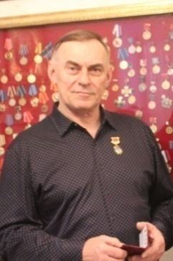
«Юлово»
детский оздоровительный центр
Адрес центра: 433016, Ульяновская область, Инзенский район, с. Юлово, ул. Молодёжная, зд. 31 E-mail: e-lev@yandex.ru, n_levshina@mail.ru http: //yulovo73.ru vk.com: //club168061121
1 смена 01.06 - 21.06.2022 (21 день) Возраст детей 7 - 14 лет | 2 смена 24.06 - 14.07.2022 (21 день) Возраст детей 7 - 16 лет | 3 смена 17.07 - 06.08.2022 (21 день) Возраст детей 7 - 16 лет | 4 смена 09.08 - 29.08.2022 (21 день) Возраст детей 7 - 14 лет | ИСПОЛНИТЕЛЬНЫЙДИРЕКТОР ЦЕНТРА Левшин Евгений Владимирович 8-927-980-65-91
Программа «Книга сказок» | Программа «Книга сказок» (профильная смена для обучающихся спортивных школ) |  | Программа «Книга сказок»
Цена путёвки 33 395,75 руб. номера стандарт 45 395,75 руб. номера комфорт Сумма возмещения 16 395,75 руб.

Slide 8
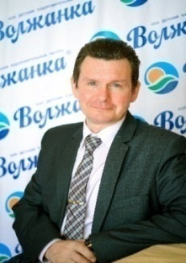
«Волжанка»
детский оздоровительный лагерь
Адрес лагеря: 433340, Ульяновская область, Ульяновский р-н, с. Ундоры, Малые Ундоры ул., д. 23/1 тел. 8(8422)55-37-25, 55-36-61 Адрес офиса: Ульяновская область, г. Ульяновск, Федерации ул., д. 8/5 , тел. 8(8422)55-37-25 E-mail: commerce@dol - volzhanka.ru http: //dol - volzhanka.ru vk.com: //dol_volzhаnkа
1 смена 01.06 - 21.06.2022 (21 день) Возраст детей 7 - 16 лет | 2 смена 24.06 - 14.07.2022 (21 день) Возраст детей 7 - 16 лет | 3 смена 17.07 - 06.08.2022 (21 день) Возраст детей 7 - 16 лет | 4 смена 09.08 - 29.08.2022 (21 день) Возраст детей 7 - 16 лет | ДИРЕКТОР ЛАГЕРЯ Белоусов Владислав Викторович 8-927-807-42-12
Программа «Семь чудес света»
Цена путёвки 37 795,75 руб. летний корпус 40 695,75 руб. корпус комфорт Сумма возмещения 16 395,75 руб. | Цена путёвки 39 795,75 руб. летний корпус 44 795,75 руб. номера комфорт Сумма возмещения 16 395,75 руб. |  | Цена путёвки 37 795,75 руб. Летний корпус 40 695,75 руб. корпус комфорт Сумма возмещения 16 395,75 руб.

Slide 9
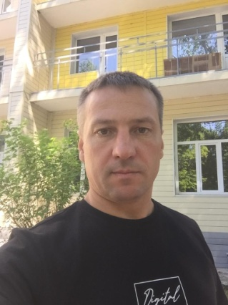
Военно-патриотический лагерь
«ЮНАРМЕЕЦ»
Адрес лагеря: Ульяновская область, Чердаклинский район, 6 квартал Чердаклинского лесничества Ульяновского мехлесхоза тел. +7 (8422)70-47-47 Почта: vpl_unarmeec@mail.ru Сайт: https://впл-юнармеец.рф https://unarmeec.ru Инстаграмм: @vpl_unarmeec
1 смена 30.05 - 12.06.2022 (14 дней) Возраст детей 6 - 17 лет | 2 смена 15.06 -28.06.2022 (14 дней) Возраст детей 6 - 17 лет | 3 смена 01.07 - 14.07.2022 (14 дней) Возраст детей 6 - 17 лет | 4 смена 07.07 - 30.07.2022 (14 дней) Возраст детей 6 - 17 лет | 5 смена 02.08 - 15.08.2022 (14 дней) Возраст детей 6 - 17 лет | 6 смена 18.08 - 31.08.2022 (14 дней) Возраст детей 6 - 17 лет | ДИРЕКТОР ЛАГЕРЯ Трухачев Владимир Александрович +7 (927) 801-59-53
Программа «Юнармеец» (профильная программа)
Цена путёвки 24 500,00 руб. Сумма возмещения 10 930,50 руб.

Slide 10
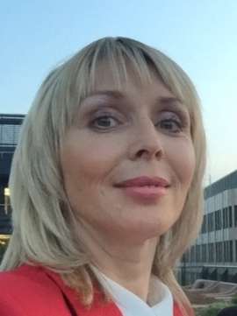
«Источник»
детский оздоровительный лагерь
частного учреждения «Международная школа «Источник»
Адрес лагеря: 432067, Ульяновская область, г. Ульяновск, Центральная ул., д. 62 тел. 8(8422)26-04-18, (9510)96-36-87 E-mail: istochnik-isi@mail.ru https://istochnik-isi.com vk.com: //po_pazl
1 смена 06.06 - 26.06.2022 (21 день) Возраст детей 6 - 17 лет | 2 смена 04.07 - 24.07.2022 (21 день) Возраст детей 6 - 17 лет | 3 смена 01.08 - 21.08.2022 (21 день) Возраст детей 6 - 17 лет | ДИРЕКТОР ЛАГЕРЯ Брыкина Ольга Алексеевна 8-951-096-36-87
Программа «Таинственный остров» | Программа «Дом, который построили мы!» | Программа «Робинзонада»
Цена путёвки 45 000,00 руб.

Slide 11
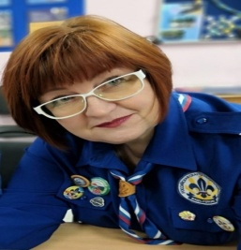
«Сосновый бор»
детский оздоровительный лагерь
ООО «Санаторий «Сосновый бор»
(г. Димитровград)
Адрес лагеря: 433511, Ульяновская область, г. Димитровград, Куйбышева ул., д. 335 тел. 8(8423)54-80-08, +7(902)214-94-81 E-mail: lager@sobodim.ru http: //sobodim.ru/detskii-lager vk.com: //to4ka2020
1 смена 01.06 - 21.06.2022 (21 день) Возраст детей 6,5 - 15 лет | 2 смена 24.06 - 14.07.2022 (21 день) Возраст детей 6,5 - 15 лет | 3 смена 17.07 - 06.08.2022 (21 день) Возраст детей 6,5 - 15 лет | 4 смена 09.08 - 29.08.2022 (21 день) Возраст детей 6,5 - 15 лет | НАЧАЛЬНИК ЛАГЕРЯ Курова Светлана Валерьевна +7(927)806-93-68
Программа «Легенды малых городов»
Цена путёвки 33 600,00 руб. Сумма возмещения 16 395,75 руб.

Slide 12
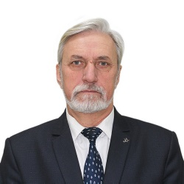
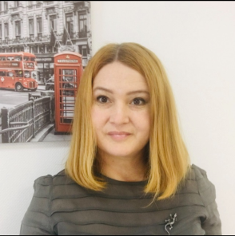
«Эврика»
санаторно-оздоровительный детский лагерь
ООО «Санаторий «Радон»
Адрес лагеря: 432010, Ульяновская область, г. Ульяновск, Оренбургская ул., д. 5А, тел. 8(8422)52-02-02 E-mail: radonul@mail.ru http: //radon-nt.com vk.com: //evrika73
1 смена 01.06 - 21.06.2022 (21 день) Возраст детей 7 - 16 лет | 2 смена 24.06 - 14.07.2022 (21 день) Возраст детей 7 -16 лет | 3 смена 17.07 - 06.08.2022 (21 день) Возраст детей 7 - 16 лет | 4 смена 09.08 - 29.08.2022 (21 день) Возраст детей 7 - 16 лет | ДИРЕКТОР ЛАГЕРЯ Устинов Демид Александрович 8-937-034-93-13 8-902-357-22-88 РУКОВОДИТЕЛЬ ШКОЛЫ «ЛАЙТ» Швец Марина Анатольевна 8-927-271-95-57
Программа «Игры содружества» | Программа «Академия- «Эврика» | Программа «Бриз» «Головоломка» (Школа «ЛАЙТ») | Программа «Игры содружества»
Цена путёвки 34 500,75 руб. с английским языком 39 500,75 руб. Сумма возмещения 16 395,75 руб. | Цена путёвки 36 500,75 руб. с английским языком 41 500,75 руб. Сумма возмещения 16 395,75 руб. | Цена путёвки 36 500,75 руб. с английским языком Школа «ЛАЙТ» 46 500,75 руб. Сумма возмещения 16 395,75 руб. | Цена путёвки 34 000,75 руб. с английским языком 39 000,75 руб. Сумма возмещения 16 395,75 руб.

Slide 13
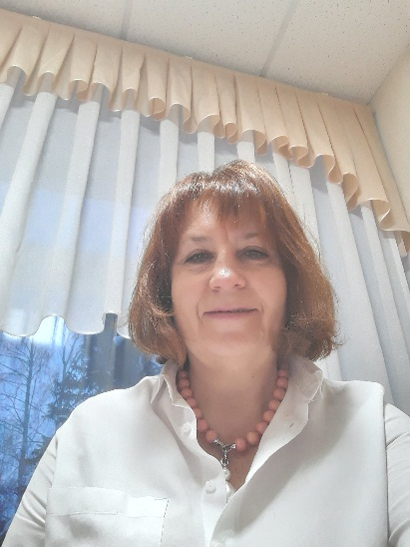
«Итиль»
детский санаторно- оздоровительный лагерь
АО «Санаторий «Итиль»
Адрес лагеря: 432010, Ульяновская область, г. Ульяновск, Оренбургская ул., д. 1, тел. 8(8422)27-83-90 E-mail: buhitil@mail.ru http: //itilsanatorium.ru vk.com: //itilsanatorium73 https://instagram.com/itil_camp73
1 смена 01.06 - 21.06.2022 (21 день) Возраст детей 7 - 15 лет | 2 смена 24.06 - 14.07.2022 (21 день) Возраст детей 7 - 15 лет | 3 смена 17.07 - 06.08.2022 (21 день) Возраст детей 7 - 15 лет | 4 смена 09.08 - 29.08.2022 (21 день) Возраст детей 7- 15 лет | НАЧАЛЬНИК ЛАГЕРЯ Круглова Нина Александровна 8-927-800-40-17
Программа «Яркое лето+» «Мастерская технологий будущего» (смена профильных навыков) | Программа «Яркое лето+» «Театральная мастерская» (АРТ-смена) | Программа «Яркое лето+» «Мастерская журналистики» (смена блогеров и СМИ) | Программа «Яркое лето+» «Спортивная мастерская» (спортивная смена)
Цена путёвки 36 750,00 руб. Сумма возмещения 16 395,75 руб.

Slide 14
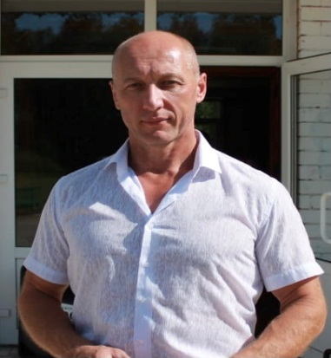
«Жемчужина»
оздоровительный детский лагерь
Адрес лагеря: 433825, Ульяновская область, Николаевский район, п. Белое озеро тел. 8(8424)72-34-43 E-mail: zhemchuzhina2021@yandex.ru, olga.gobuzova@mail.ru http: //jem.3dn.ru vk.com: //МУ ОДЛ «ЖЕМЧУЖИНА»
1 смена 01.06 - 21.06.2022 (21 день) Возраст детей 7 - 15 лет | 2 смена 24.06 - 14.07.2022 (21 день) Возраст детей 7 - 15 лет |  | 3 смена 17.07 - 06.08.2022 (21 день) Возраст детей 7 - 15 лет | 4 смена 09.08 - 29.08.2022 (21 день) Возраст детей 7 - 15 лет |  | ДИРЕКТОР ЛАГЕРЯ Новицкий Александр Викторович 8-999-769-19-33
Программа «Мир, который нужен мне»
 |  | Цена путёвки 28 870,00 руб. Сумма возмещения 16 395,75 руб.

Slide 15
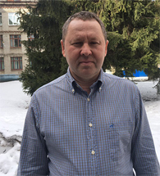
«Огонёк»
детский оздоровительно - образовательный центр
Адрес центра: 433337, Ульяновская область, Ульяновский район, пос. Ломы Адрес офиса: 432024, Ульяновская область, г. Ульяновск, Полбина ул., д. 21 тел. 8(8422)27-05-40, 58-87-68 E-mail: lager-ogonek@mail.ru http: //lagerogonek.ru vk.com: //doocogonek
1 смена 10.06 - 30.06.2022 (21 день) Возраст детей 7 - 16 лет | 2 смена 04.07 - 24.07.2022 (21 день) Возраст детей 7 - 16 лет | 3 смена 28.08 - 17.08.2022 (21 день) Возраст детей 7 - 16 лет | ДИРЕКТОР ЦЕНТРА Давыдов Владимир Владимирович 8-904-192-24-80
Программа «Территория побед и достижений»
Цена путёвки определяется 26 000,00 руб. Сумма возмещения 16 395,75 руб.

Slide 16
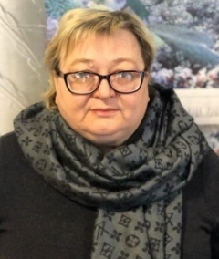
«Звёздочка»
детский оздоровительно - образовательный лагерь
Адрес лагеря: 433526, Ульяновская область, с. Бригадировка, Курортное шоссе, д. 4 тел. 8(8423)52-28-17 E-mail: lager.zvezdochka@yandex.ru http: //zvezdochka73.ucoz.net vk.com: //club19459973
1 смена 01.06 - 21.06.2022 (21 день) Возраст детей 7 - 17 лет | 2 смена 24.06 - 14.07.2022 (21 день) Возраст детей 7 - 17 лет | 3 смена 17.07 - 06.08.2022 (21 день) Возраст детей 7 - 17 лет | 4 смена 09.08 - 29.08.2022 (21 день) Возраст детей 7 - 17 лет | ДИРЕКТОР ЛАГЕРЯ Щукина Светлана Эдуардовна 8-962-632-10-77
Программа «Мир профессий» | Программа «О, спорт-ты жизнь!» | Программа «Сказание о Киевской Руси» | Программа «Мир профессий»
Цена путёвки 26 742,00 руб. Сумма возмещения 16 395,75 руб.

Slide 17
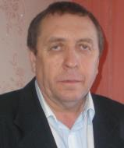
«Родник»
детский оздоровительный лагерь
Адрес лагеря: 433425, Ульяновская область, Николаевский район, пос.Белое озеро тел. 8(8424)72-34-40, 74-82-29 E-mail: rodnik73@list.ru http: //rodnik73.my1.ru vk.com: //club 29687906
1 смена 01.06 - 10.06.2022 (10 дней) Возраст детей 14 - 17 лет | 2 смена 13.06 - 03.07.2022 (21 день) Возраст детей 7 - 16 лет | 3 смена 06.07 - 26.07.2022 (21 день) Возраст детей 7 - 16 лет | 4 смена 03.08 - 23.08.2022 (21 день) Возраст детей 7 - 16 лет | ДИРЕКТОР ЛАГЕРЯ Плясунов Иван Николаевич 8-927-817-47-67
Программа «Юный патриот» (профильная смена военно - спортивные сборы) | Программа «Волонтёр»
Цена путёвки 12 857,14 руб. Сумма возмещения 7 807,50 руб. | Цена путёвки 27 000,00 руб. Сумма возмещения 16 395,75 руб.

Slide 18
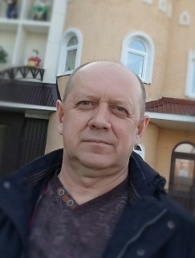
«Светлячок»
детский оздоровительно - образовательный центр
Адрес центра: 433825, Ульяновская область, Николаевский район, п. Белое озеро тел. 8 -991- 462-04 - 99 Адрес офиса: Ульяновская область, г. Ульяновск, Нариманова пр-т, д. 13, к. 237 E-mail: svetlyachok.14@mail.ru http: //svetlyachok.3dn.ru https: //vk.com/svetlyachok_73
1 смена 03.06 - 12.06.2022 (10 дней) Возраст детей 11 - 17 лет | 2 смена 16.06 - 06.07.2022 (21 день) Возраст детей 7 - 16 лет | 3 смена 10.07 - 30.07.2022 (21 день) Возраст детей 7 - 16 лет | 4 смена 03.08 - 12.08.2022 (10 дней) Возраст детей 12 -17 лет | 5 смена 16.08 - 25.08.2022 (10 дней) Возраст детей 9 - 16 лет | ДИРЕКТОР ЦЕНТРА Косаев Николай Викторович 8-902-215-72-38
Программа «Развитие Движение Шанс» (профильная смена РДШ) | Программа «Точка взлета: Думай. Мечтай. Достигай.» |  | Программа «Юный спасатель» | Программа «Патриоты России»
 | Цена путёвки 30 809,52 руб. Сумма возмещения 16 395,75 руб.

Slide 19
«Юность»
детский оздоровительно - образовательный центр
Адрес центра: 433526, Ульяновская область, Мелекесский район, с. Бригадировка, Курортное шоссе, д. 3 тел. 8(8423)52-28-23, 52-29-06 E-mail: unost–dd@mail.ru http: //unost73.ru vk.com: //unost73 https://www.instagram.com/unost_dd/
1 смена 02.06 - 22.06.2022 (21 день) Возраст детей 7 - 17 лет | 2 смена 25.06 - 15.07.2022 (21 день) Возраст детей 7 - 17 лет | 3 смена 18.07 - 07.08.2022 (21 день) Возраст детей 7 - 17 лет | 4 смена 10.08 - 30.08.2022 (21 день) Возраст детей 7 - 17 лет | ДИРЕКТОР ЦЕНТРА Кондикова Татьяна Владимировна 8-960-374-95-34
Программа «Дорога Добра» | Программа «Тайны Большого Черемшана» | Программа «Будущее в наших руках» | Программа «VIII Ульяновская летняя математическая школа» (профильная смена)
 | Цена путёвки 32 829,30 руб. Сумма возмещения 16 395,75 руб.

Slide 20
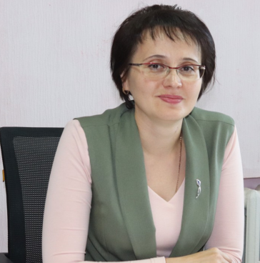
«Алые паруса»
детский оздоровительно - образовательный центр
Адрес центра: 433408, Ульяновская область, Чердаклинский район, с. Крестово Городище, ул.Мичурина, д. 36 Б тел. 8(8422)70-33-41 E-mail: koushkre@mail.ru http://aliay-parus.ucoz.ru ВКонтакте: https://vk.com/odarendeti73 Инстаграм: https://www.instagram.com/odarendeti73
1 смена 02.06 - 23.06.2022 (21 день) Возраст детей 11 - 17 лет | 2 смена 25.06 - 15.07.2022 (21 день) Возраст детей 11 - 17 лет | 3 смена 18.07 - 07.08.2022 (21 день) Возраст детей 11 - 17 лет | 4 смена 10.08 - 30.08.2022 (21 день) Возраст детей 11 - 17 лет | ДИРЕКТОР ЦЕНТРА Алексеева Марина Николаевна 8-917-615-48-45
Программа «Проба пера» (профильная смена) | Программа «Летняя компьютерная школа «Код успеха»» (профильная смена) | Программа «Летняя компьютерная школа «Код успеха»» (профильная смена) | Программа «Ульяновская летняя спортивная школа» (профильная смена)
Цена путёвки 33 600,00 руб. Сумма возмещения 16 395,75 руб.

Slide 21
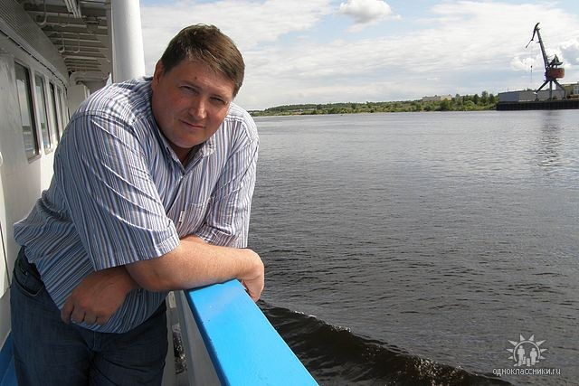
им. Деева
детский оздоровительный лагерь
Адрес лагеря: 432057, Ульяновская область, г. Ульяновск, Оренбургская ул., д. 41б тел. 8(8422)52-16-73 E-mail: lagerdeeva@mail.ru http: //lagerdeeva.ru vk.com: //lagerdeeva
1 смена 01.06 - 21.06.2022 (21 день) Возраст детей 7 - 17 лет | 2 смена 24.06 - 14.07.2022 (21 день) Возраст детей 7 - 17 лет | 3 смена 17.07 - 06.08.2022 (21 день) Возраст детей 7 - 17 лет | 4 смена 09.08 - 29.08.2022 (21 день) Возраст детей 7 - 17 лет | ДИРЕКТОР ЦЕНТРА Абаимов Сергей Валентинович 8-906-144-82-12
Программа «Мы дети твои, Россия!» |  |  | Программа «SPORTLand «Мы будущие чемпионы!» (профильная смена для обучающихся спортивных школ)
Цена путёвки определяется 28 812,00 руб. Сумма возмещения 16 395,75 руб.

Slide 22
«Орлёнок»
детский оздоровительный лагерь
Адрес лагеря: 433409, Ульяновская область, Чердаклинский район, тер. Чердаклинского лесничества, квартал 8,13 тел. 8-951-097-14-17 Адрес офиса: 432057, Ульяновская область, г. Ульяновск, Оренбургская ул., д. 41б, тел. 8(8422)52-16-73 E-mail: lagerdeeva@mail.ru http: //lagerdeeva.ru https://vk.com/public209569872
1 смена 01.06 - 21.06.2022 (21 день) Возраст детей 7 - 17 лет | 2 смена 24.06 - 14.07.2022 (21 день) Возраст детей 7 - 17 лет | 3 смена 17.07 - 06.08.2022 (21 день) Возраст детей 7 - 17 лет | 4 смена 09.08 - 29.08.2022 (21 день) Возраст детей 7 - 17 лет | ДИРЕКТОР ЦЕНТРА Абаимов Сергей Валентинович 8-906-144-82-12
Программа SPORTLand «Мы будущие чемпионы!» (профильная смена для обучающихся спортивных школ)
Цена путёвки определяется 28 812,00 руб. Сумма возмещения 16 395,75 руб.

Slide 23
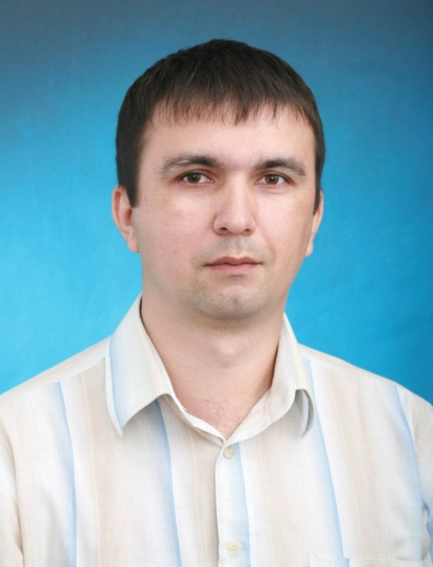
Спортивно-оздоровительный лагерь
«Ласточка»
Адрес лагеря: 433450, Ульяновская область, п. Садовка, Старомайнский район, тел. 8(8422)30-7972 Адрес офиса: 432072, г. Ульяновск, бульвар Новосондецкий, 1а, тел. 8(8422)30-79-72 E-mail: ul-sport@yandex.ru http://дюсшзаволжье.рф http://дюсшзаволжье.рф/camp-swallow/home/ https://vk.com/clubswallow73 https://www.instagram.com/swallowul173/
1 смена 01.06 - 21.06.2022 (21 день) Возраст детей 6 - 17 лет | 2 смена 24.06 - 14.07.2022 (21 день) Возраст детей 6 - 17 лет | 3 смена 17.07 - 06.08.2022 (21 день) Возраст детей 6 - 17 лет | 4 смена 09.08 - 29.08.2022 (21 день) Возраст детей 6 - 17 лет | ДИРЕКТОР ЛАГЕРЯ Скрипкин Евгений Викторович 8-951-095-39-49
Программа «Тропа испытаний» (профильная смена для обучающихся спортивных школ)
Цена путёвки 24 000,00 руб. Сумма возмещения 16 395,75 руб.

Slide 24
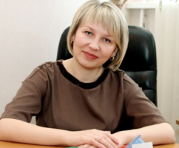
«Сосновый бор»
детский оздоровительный лагерь
ОГАУСО «Социально-реабилитационный центр
«Сосновый бор» в р.п. Вешкайма
Адрес лагеря: 433100, Ульяновская область, Вешкаймский район, р.п. Вешкайма, Солнечная ул., д. 1 тел. /факс 8(8424)32-22-46, 32-12-81 E-mail: gurcvesh@yandex.ru http: //ogauso-sosnovyibor.ru/ vk.com: //group566804150356680415035438
1 смена 01.07 - 21.07.2022 (21 день) Возраст детей 7 - 17 лет | 2 смена 24.07 - 13.08.2022 (21 день) Возраст детей 7 - 17 лет | ДИРЕКТОР ГЛАВНЫЙ ВРАЧ ЛАГЕРЯ Самосудова Любовь Николаевна 8-953-989-42-47
Программа «СССР-Союз Самостоятельных Смелых Ребят»
для детей - инвалидов и детей с ограниченными возможностями здоровья

Slide 25
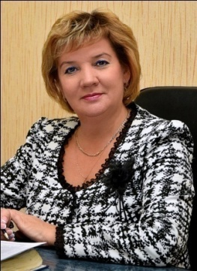
Детский оздоровительный лагерь
ОГБОУ «Центр ППМС «Центр патологии речи»
Адрес лагеря: 433507, Ульяновская область, г. Димитровград, Театральная ул., д. 5 тел. 8(84235)3-92-59 E-mail: kou2pat@mail.ru http: //logo-centr.dimitrovgrad.info vk.com: //club89969785
1 смена 01.06 - 21.06.2022 (21 день) Возраст детей 7 - 15 лет | 2 смена 24.06 - 14.07.2022 (21 день) Возраст детей 7 - 15 лет | 3 смена 19.07 - 08.08.2022 (21 день) Возраст детей 7 - 15 лет | ДИРЕКТОР ЦЕНТРА Колесникова Елена Анатольевна 8-927-634-24-48
Программа «Лето книжного цвета»

Slide 26
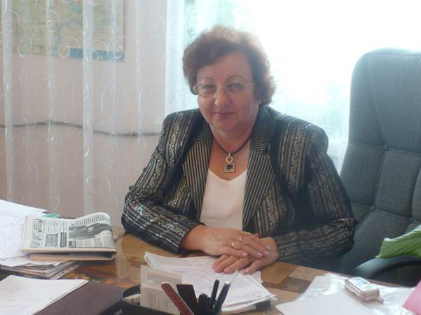
Детский оздоровительный лагерь
ОГКОУ «Центр ППМС «Доверие»
Адрес лагеря: 433140, Ульяновская область, Майнский район, село Тагай, Интернатская ул., д. 1 тел. 8(8424)43-74-85 E-mail: koushtag@mail.ru http: //doverie73.ucoz.net./
1 смена 01.06 - 21.06.2022 (21 день) Возраст детей 7 - 13 лет | 2 смена 24.06 - 14.07.2022 (21 день) Возраст детей 7 - 13 лет | ДИРЕКТОР ЦЕНТРА Беспалова Татьяна Алексеевна 8(84244)3-74-85
Программа «Территория ЗОЖ»

Slide 27
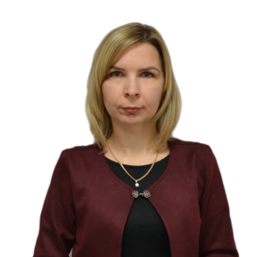
Международный языковой лагерь «Bright Camp»
Адрес лагеря: 352844, Краснодарский край, п. Джубга, ул. Новороссийское шоссе, 10 Г, ДОЛ «Мечта» http://www.mechta-tuapse.ru/ Адрес офиса: 432071, г. Ульяновск, ул. Орлова, д. 41, тел. 8(8422)44-47-70 E-mail: bright.orlova@gmail.com http://mycountryclub.ru/ https://vk.com/bright_school73 Instagram: @bright_school73
3 смена 17.07 - 06.08.2022 (21 день) Возраст детей 7 - 17 лет | ДИРЕКТОР СМЕНЫ Афанасьева Елена Владимировна 8-903-338-78-00
Программа «Мастерская успеха» Бизнес-land
Цена путёвки 52 800,00 руб. ж/д трансфер оплачивается дополнительно Сумма возмещения 16 395,75 руб.

